Slide 1
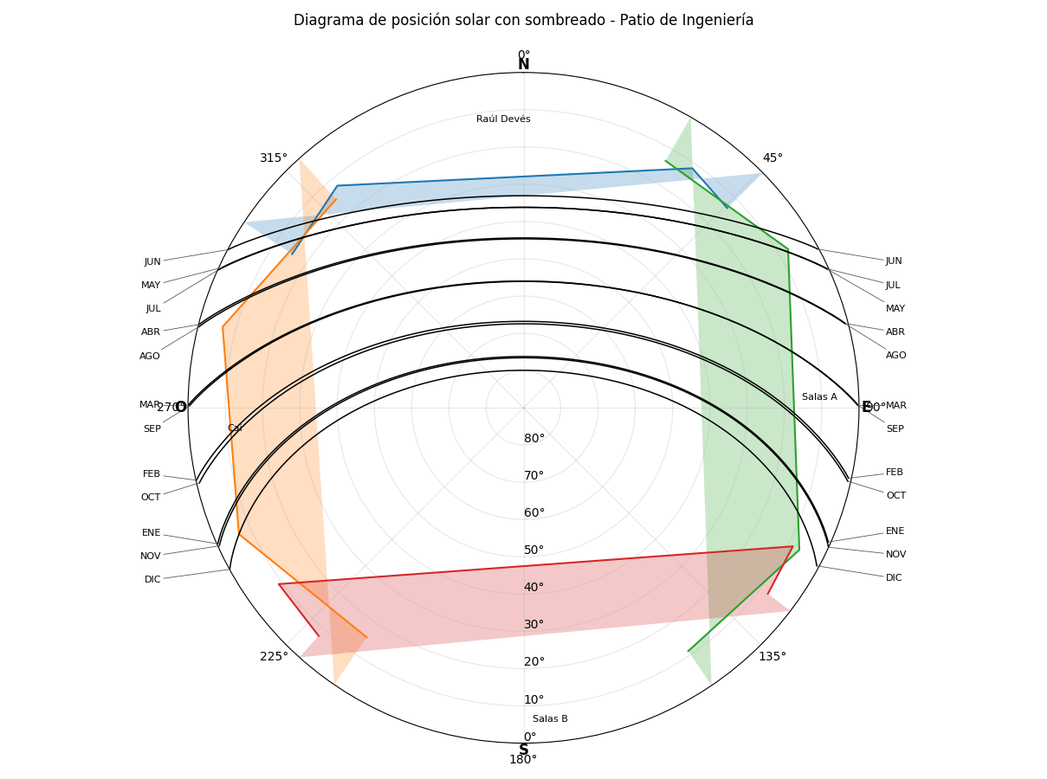
Parte 1: Diagrama de posición solar
Tamaños de los edificios: 13m, 7m y 9m
El diagrama muestra en que momentos el centro del patio tiene sombra
Verano mayor altura solar, invierno menor

Slide 2
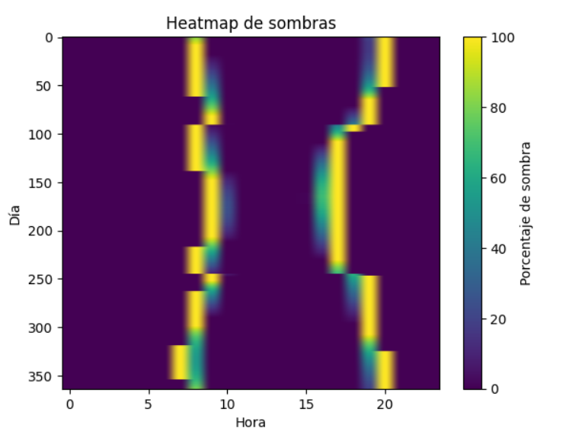
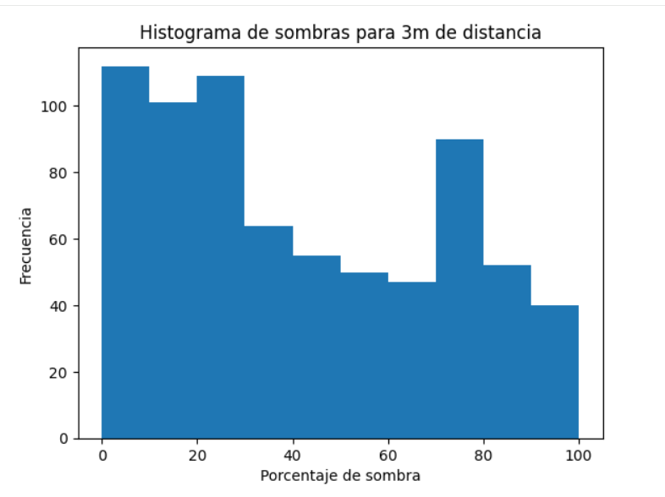
Parte 2: porcentaje de sombra
Limitante: largo del patio, distancia entre paneles elegida: 3m,
A mayor inclinación del panel sube la sombra.

Slide 3
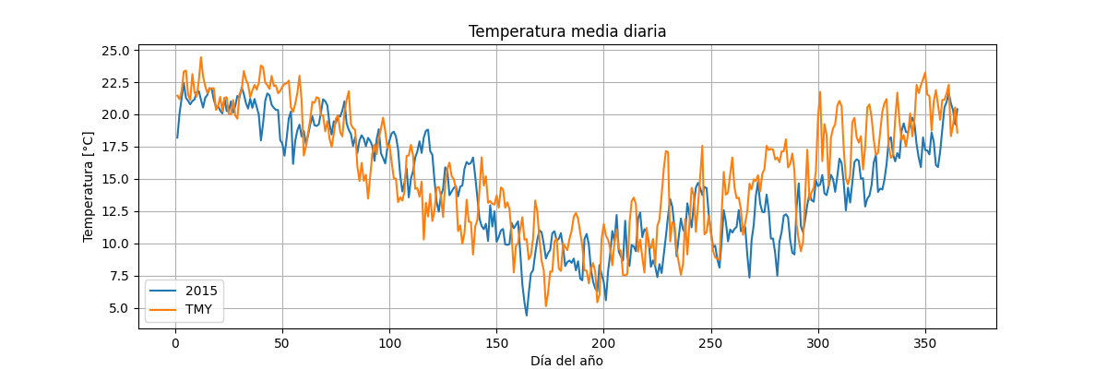
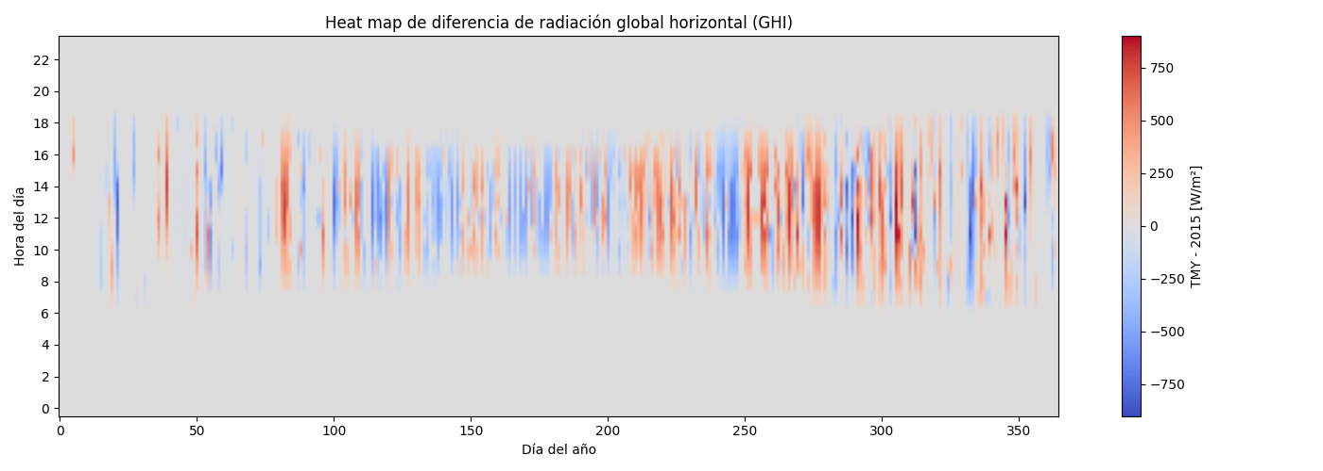
Parte 3: Comparación con TMY
El TMY sigue adecuadamente la tendencia estacional de 2015 en temperatura, GHI y también en buena medida en DNI, reproduciendo máximos en verano y mínimos en invierno.
Las diferencias diarias y horarias siguen siendo importantes, especialmente en días con nubosidad, esto se vuelve más evidente en la radiación difusa y, sobre todo, en la componente directa normal.
Los heat maps muestran cierta similitudes en GHI, no tanto en DNI.

